Slide 1
Geografia Sergio Zilli
cod: 006LE
Corso di Laurea: Discipline storiche e filosofiche
a.a. 2019-2020

Slide 2
Presentazione n. 34 (con audio)
Cambiamenti geografici per l’industria e i servizi
2

Slide 3
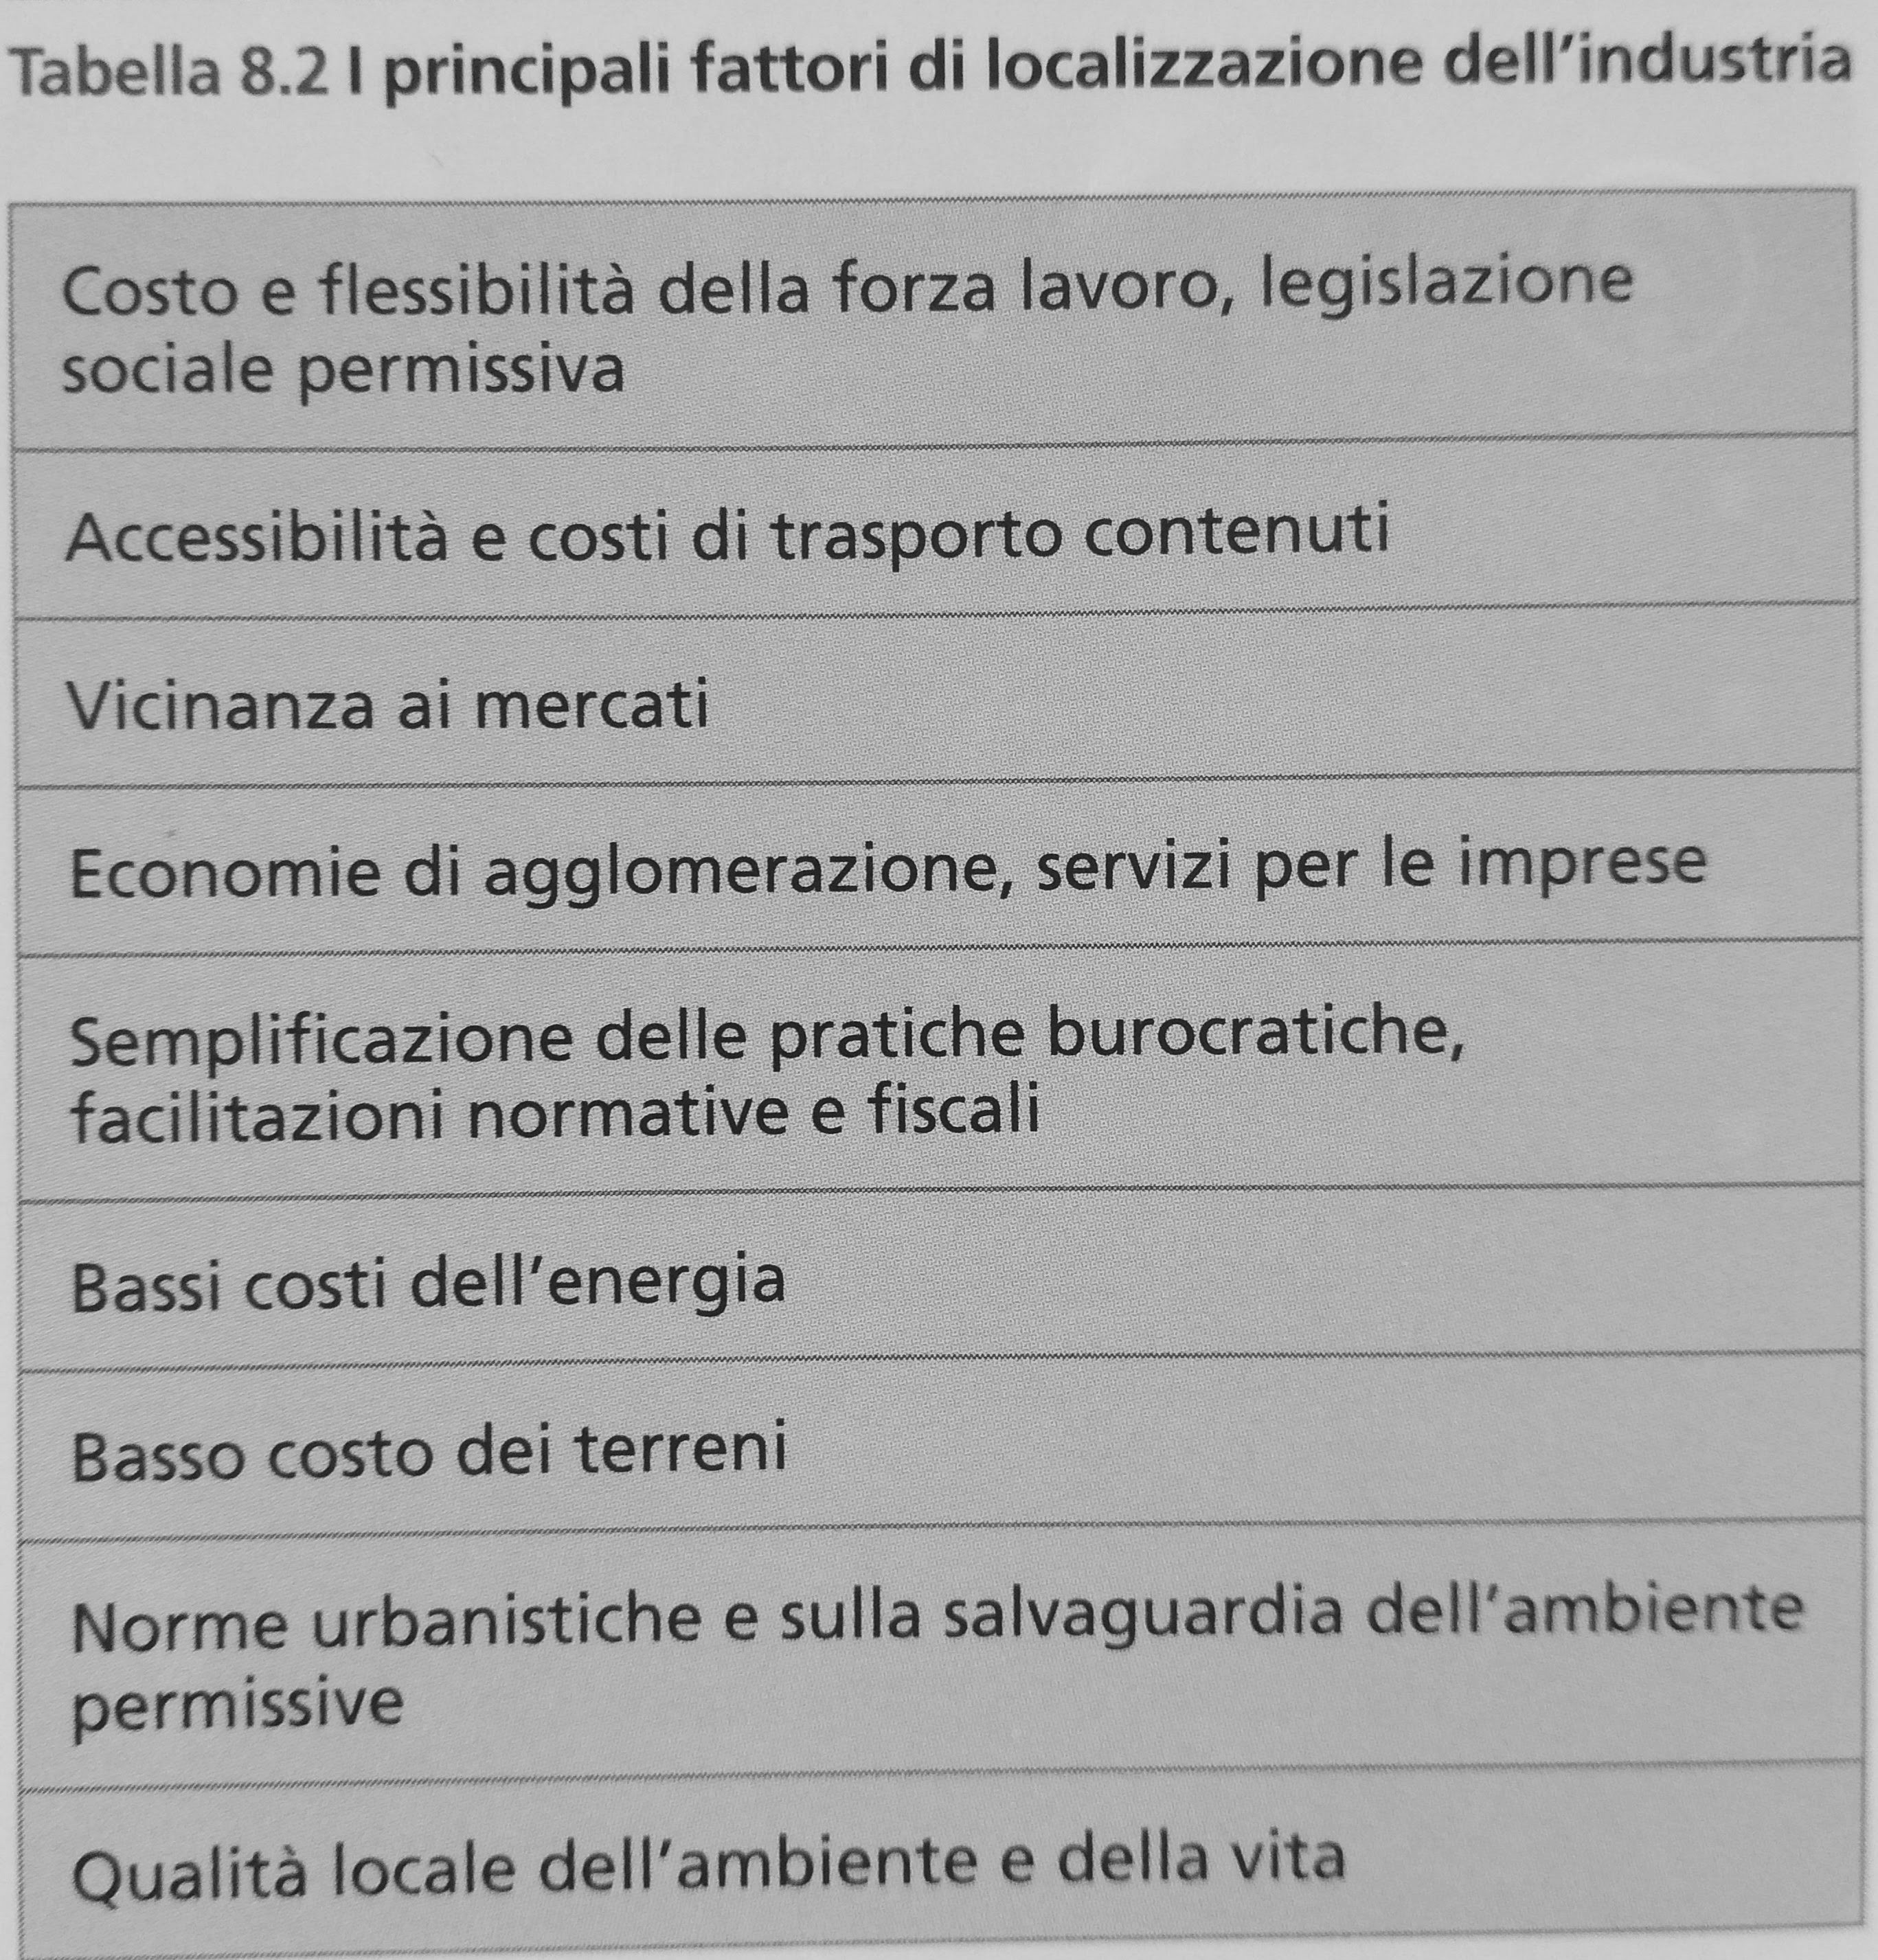
Evoluzione dell’industria nel Nord del mondo
Fattori di localizzazione dell’industria →
Dipendono da rapporto costi benefici
Inizialmente peso della distanza delle materie prime (prima e seconda fase della rivoluzione industriale)
Novità post globalizzazione

Slide 4
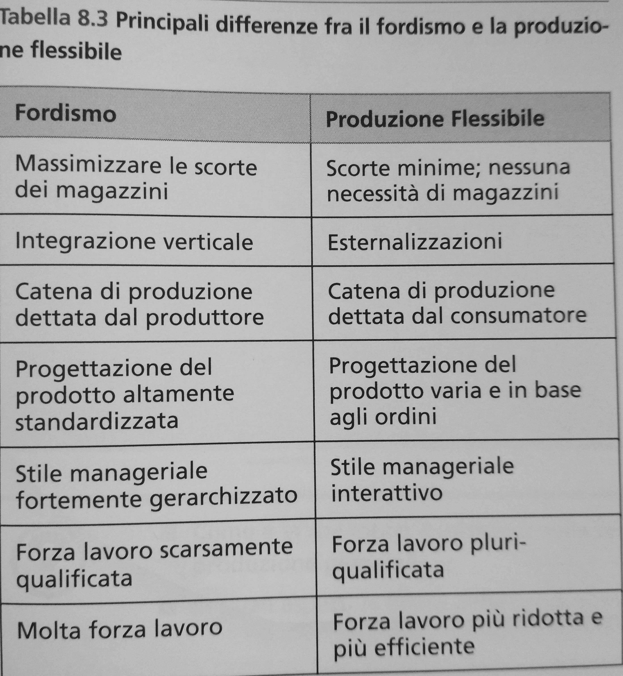
Metodi organizzativi dell’industria
Fordismo (gestione scientifica, 1912, catena di montaggio, produzione di massa, dequalificazione del lavoro, gerarchia interna, nascita multinazionali, città industriali, necessità di forniture regolari, ristretta gamma prodotti e consumo di massa, alienazione lavoratori, presenza della filiera completa)
Produzione flessibile (Toyota, anni ‘70, esigenze di risparmio, diversificazione richieste mercato, incremento gamma prodotti, just-in-time, esternalizzazioni/outsourcing, subfornitori, ri-localizzazione, globalizzazione dell’industria

Slide 5
Evoluzione dell’industria nel mondo No-Nord
Introduzione di nuovi schemi di produzione industriale (post toyotismo) avvia nuove distribuzioni delle sedi industriali (Asia)
Prima Giappone, poi Hong Kong, Singapore, Corea del Sud e Taiwan (anni Settanta)
Indonesia, Malesia, Filippine e Thailandia (anni Ottanta)
Iniziative promosse dai governi
Passaggio da lavoro intensivo a produzioni di alto valore aggiunto tecnologico
Presenza di forza lavoro scolarizzata e qualificata, a basso costo e poco protetta socialmente
Prima produzioni tessili, poi computeristica

Slide 6
Zone economiche speciali - ZES
Aree industriali che funzionano secondo politiche e leggi diverse rispetto al resto del paese in cui si trovano, aperte con lo scopo di attirare e sostenere una produzione orientata alle esportazioni. Detassazione e riduzione dazi doganali.
Aiutano i paesi a industrializzarsi MA concentrano risorse e infrastrutture in
Tra i 1975 e il 2006 ZES passano da 79 a 3500 di cui i 2/3 nella sola Cina (dal 1979)
ZES cinesi molto più grandi delle altre e concepite in maniera integrale (produzione + ricerca+ turismo)
Maquiladoras come ZES messicane: post NAFTA 1994, crisi post primo decennio 2000

